Slide 1



MODULE 5
Reproduktion och besättningshälsa
Besättningshälsa: En nyckelsten för resilienta ekosystem i regenerativt jordbruk
PROJEKTNUMMER:2023-1-SE01-KA220-VET-000160614

Slide 2

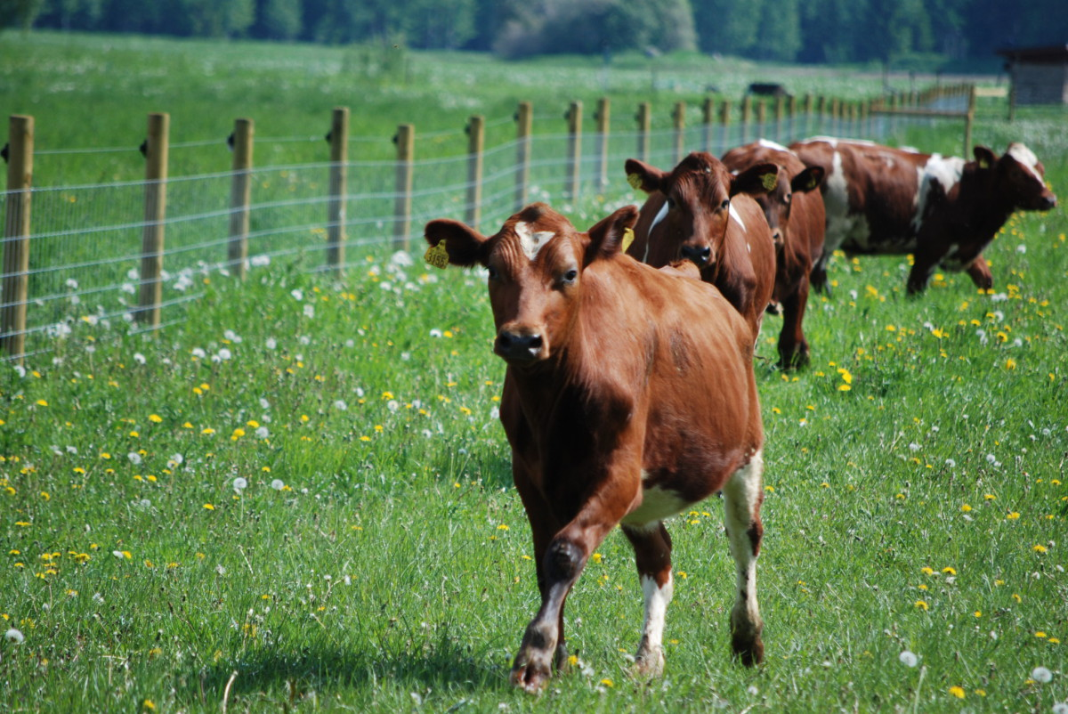
Introduktion
Varför är besättningshälsa avgörande?
Djurproduktion
Att upprätthålla hälsan hos jord, växter och omgivande ekosystem,
Stark besättningshälsa stödjer ekosystemresiliens, hjälper marken återhämta sig och frodas trots miljömässiga påfrestningar,
Bidrar till ett hållbart jordbruk

Slide 3

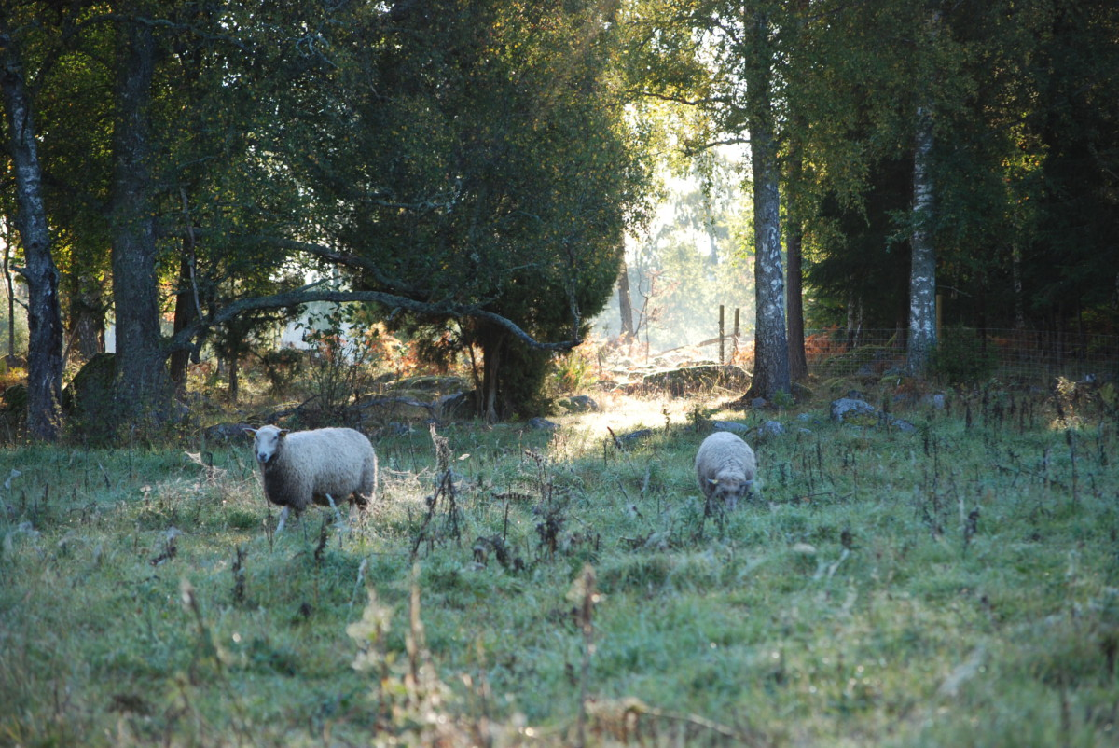
Lärandemål
Förklara vikten av besättningshälsa för både produktivitet och ekosystembalans.
Lista och beskriv nyckelfördelar med besättningshälsa, såsom ökad fertilitet, minskad sjukdomsförekomst och förbättrad resiliens.
Identifiera tidiga tecken på hälsoproblem hos boskap, visa på proaktiv övervakning och intervention.
Diskutera hur protokoll för besättningshälsa (t.ex. vaccinering, parasitkontroll) minskar miljöstress och främjar regenerativa mål.

Slide 4
Theoretiskt innehåll
1
2
3
4
Introduktion till besättningshälsa i regenerativa system
Reproduktion och avelsstrategier för friska djur
Sjukdomsförebyggande och hantering i regenerativt jordbruk
Hållbara betesmetoder och virtuella stängsel för djurhantering
Avsnitt 1: Nyckelbegrepp och definitioner

Slide 5
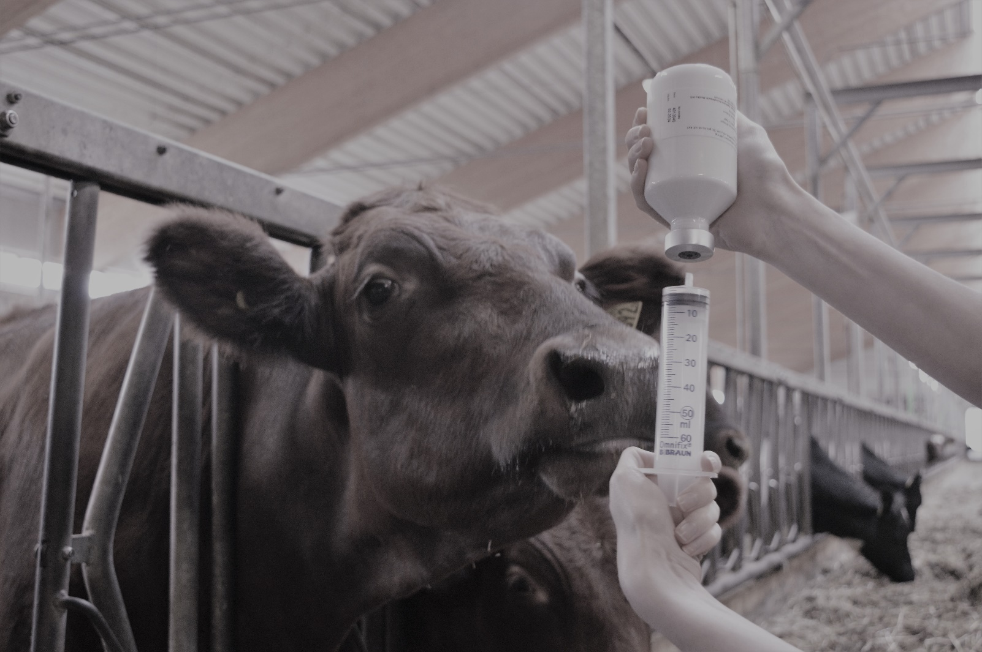
Vad är besättningshälsa?
Avser de övergripande hanteringsmetoder som syftar till att hålla en grupp boskap (en besättning) frisk, produktiv och väl omhändertagen.
Viktiga aspekter av besättningshälsa:
Förebyggande vård – Regelbunden kontroll av djur för att upptäcka sjukdomstecken samt säkerställa att de är vaccinerade och väl utfodrad
Sjukdomshantering – Identifiering och kontroll av sjukdomsspridning inom besättningen.
Nutrition – Tillhandahålla en balanserad kost som uppfyller djurens specifika behov för tillväxt, reproduktion och hälsa.
1
Varför det är viktigt: God besättningshälsa leder till friskare, mer produktiva djur, vilket minskar behovet av antibiotika och främjar hållbart, regenerativt jordbruk.

Slide 6





Vad är regenerativt jordbruk?
Ett system av jordbruksprinciper och praktiker som syftar till att förbättra jordhälsa, biologisk mångfald och ekosystemresiliens samtidigt som skördarna maximeras.
Principles
Principer
Minimera störningar av jorden
Rotera olika typer av grödor över tid
Integrera boskap när det är möjligt
Ha grödor i marken året runt
Balanserad och exakt näringsförsörjning till grödor
1
Kärnprinciper: Praktiker innefattar minimal jordbearbetning, växtföljd, täckgrödor samt integrering av boskap för att efterlikna naturliga ekosysystem

Slide 7
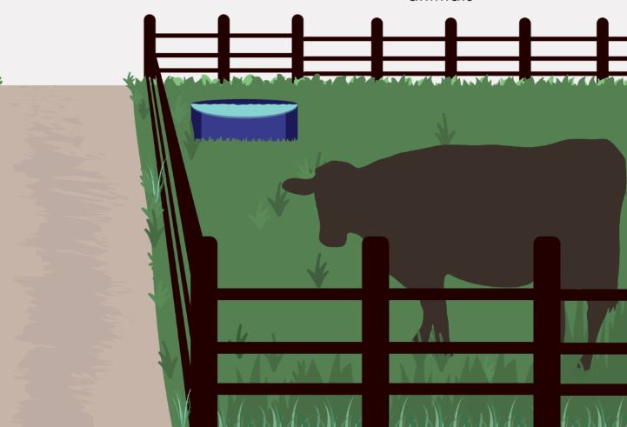
Hur samverkar regenerativt jordbruk och besättningshälsa?
Regenerativt jordbruk är ett hållbart tillvägagångssätt som fokuserar på att förbättra jordhälsa, öka biologisk mångfald och stärka ekosystemets resiliens.
Besättningshälsa i regenerativa system:
Jordhälsa: Djur kan bidra till att förbättra jordhälsa genom naturliga beteenden som att beta och gödsla marken.
Biologisk mångfald: Friska djur i regenerativa system bidrar till ett balanserat ekosystem och stödjer många växt- och djurarter.
Minskad kemikalieanvändning: Friskare besättningar kräver färre antibiotika och kemikalier, vilket håller jord och vatten renare.
1
Mål: Att skapa ett jordbrukssystem där friska djur bidrar till friska jordar och ekosystem, vilket gör jordbruket mer motståndskraftigt och hållbart.

Slide 8
Nyckelstrategier för sjukdomsförebyggande
God näring: Balanserade och naturliga dieter stärker djurens immunsystem och gör dem mindre mottagliga för sjukdom.
Rena miljöer: Regelbunden rengöring och desinficering av djurstallar hjälper till att förebygga spridning av bakterier och parasiter.
Roterande bete: Genom att förflytta djuren till nya betesmarker minskas ansamlingen av parasiter i jorden.
Minimera stress: Minska stress hos djuren genom att undvika överbefolkning, behandla djuren lugnt och ge dem utrymme att röra sig – detta stärker immunförsvaret.
3

Slide 9
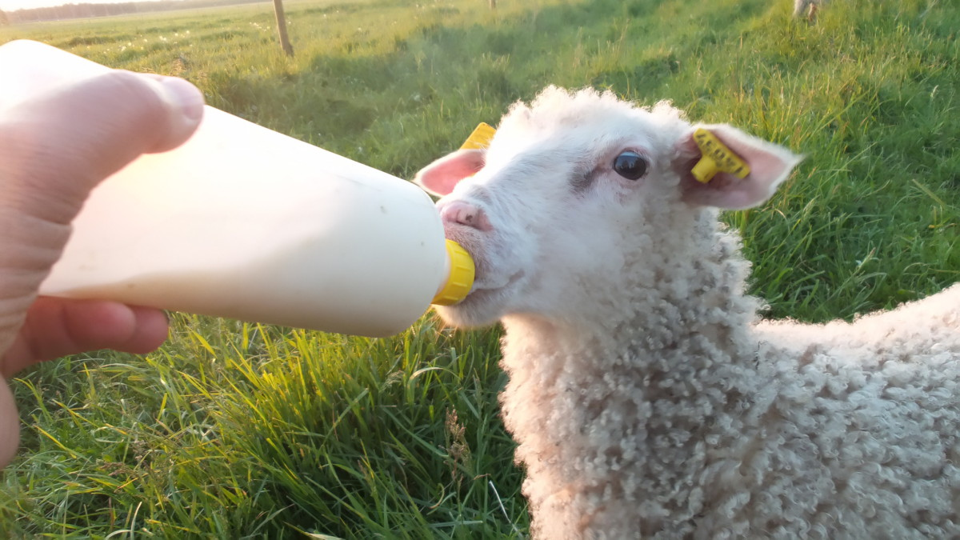
Sjukdomshantering och övervakning
Vad är sjukdomshantering?
Sjukdomshantering innebär att snabbt identifiera och behandla sjukdom för att hindra spridning inom besättningen.
Tidig upptäckt och övervakning:
Observera djur regelbundet efter sjukdomstecken (t.ex. förändringar i beteende, aptit, rörelse)
För journal över varje djurs hälsotillstånd och behandlingar för att identifiera mönster och förebygga nya utbrott
3
Karantän: När nya djur anländer eller tecken på sjukdom uppstår – isolera dem från besättningen för att förhindra smittspridning.

Slide 10
Virtuellt stängsel för besättningshantering
Vad är virtuellt stängsel?
Virtuellt stängsel använder GPS och trådlös teknik för att skapa osynliga gränser för boskap.
Djur bär halsband som ger ifrån sig ett milt ljud eller vibration när de närmar sig gränsen, vilket styr dem att stanna inom bestämt område.
Fördelar med virtuellt stängsel:
Flexibel beteshantering: Gränser kan enkelt ändras utan fysiska staket.
Minskad miljöpåverkan: Behöver inga fysiska staket, vilket gynnar vilt och naturlandskap.
Bättre kontroll: Ger exakt styrning över var djuren betar och underlättar hållbara betespraktiker som roterande bete.
4
Hur det stödjer hållbart bete:
Virtuellt stängsel gör det lättare för lantbrukare att flytta djuren mellan områden, vilket förhindrar överbete och stärker betesmarkernas hälsa samtidigt som arbetsinsatsen minskar.

Slide 11
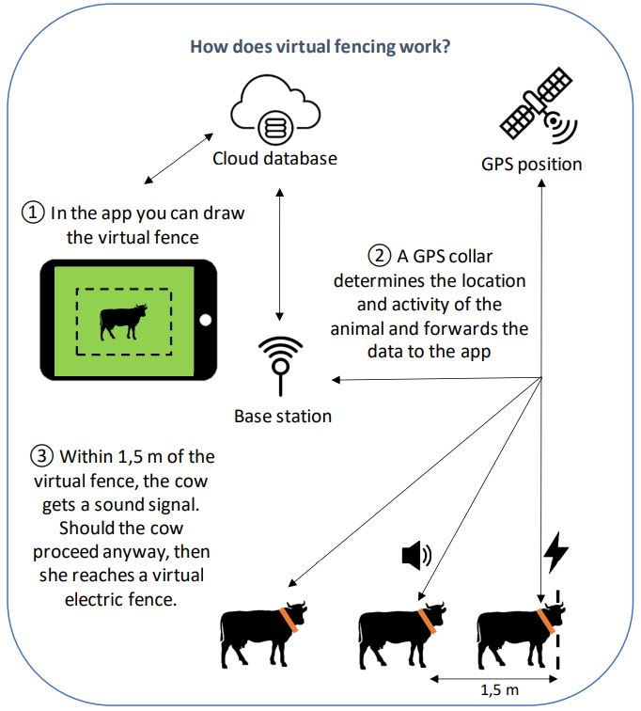
Virtuellt stängsel för besättningshantering
Positiva egenskaper
Kan användas för roterande eller sektionsbete, och för att utesluta kor från känsliga områden
De flesta djur lär sig hur stängslet fungerar på 24–48 timmar; djurens rörelser kan övervakas i realtid
Aktivitet hos djuren (t.ex. brunst, sjukdom) kan övervakas
Kan även användas för att driva ihop djur genom att minska betesytan successivt
4
Specifikt råd: Kontrollera om virtuellt stängsel är tillåtet i ditt land (inte tillåtet i Sverige)
Källa: https://resilience4dairy.eu/images/factsheets/FS_224_-_virtual_fencing_Sandra_Debevere_mbj_ready_MK_ready_good_to_go.pdf

Slide 12
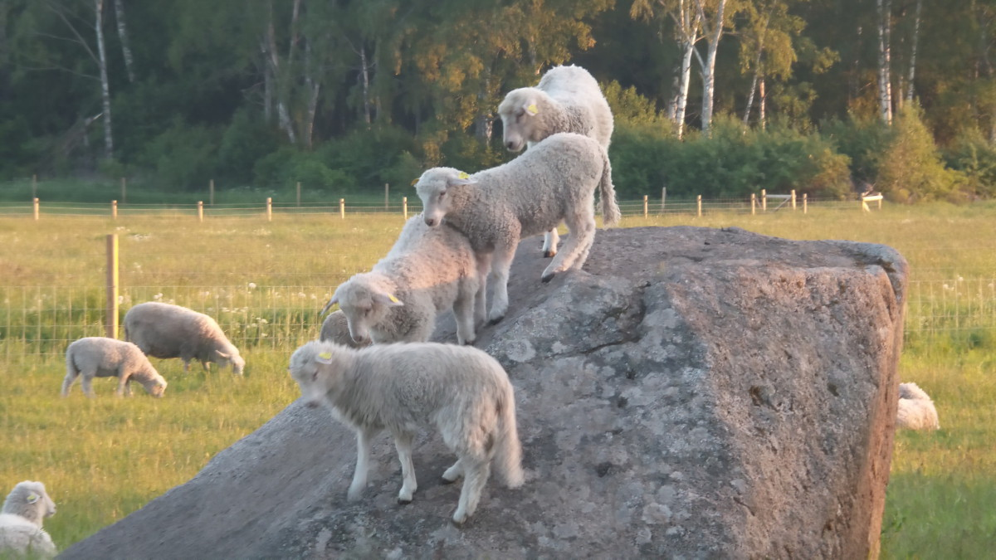

Avsnitt 2: Teoretiska grunder
Bakgrundsteori
Fördelar och utmaningar

Slide 13
Vad är djurens roll i regenerativt jordbruk?
Bakgrundsteori:
Djurintegration: Djur spelar en nyckelroll i regenerativa system genom att förbättra näringscirkulation, markens bördighet och hjälpa till med ogräss- och skadegörarbekämpning.
Betespraktiker: Planerad betning minskar erosion, förbättrar vattenhållning och ökar växtmångfalden.
Fokus på besättningshälsa: I regenerativa system är besättningshälsa nödvändig för att bevara produktivitet och ekosystembalans, då friska djur stödjer både jord och växter

Slide 14
Fördelar med regenerativt jordbruk och besättningshälsa
Fördelar:
Miljöfördelar: Förbättrar jordhälsa, ökar biologisk mångfald, minskar behov av kemikalier och binder kol.
Ekonomiska fördelar: Minskar insatskostnader (t.ex. gödsel och bekämpningsmedel), och på sikt ger friska jordar och djur högre avkastning och mer motståndskraftiga gårdar.
Djurvälfärd: Friska besättningar är produktiva besättningar. Fokus på djurhälsa ökar djurens välbefinnande, minskar sjukdomsutbrott och förlänger livslängden.
Ekosystemresiliens: Genom att återställa jord och integrera djur kan regenerativa metoder hjälpa jordbruket att anpassa sig till klimatförändringar och extrema väderhändelser.

Slide 15
Utmaningar vid införande av regenerativt jordbruk och besättningshälsa
Utmaningar:
Omställningskostnader: Att gå från konventionellt till regenerativt jordbruk kan kräva investeringar i utbildning, infrastruktur och utrustning.
Kunskapsluckor: Regenerativt jordbruk och besättningshälsa kräver kunskap om ekologi, jordvetenskap och djurhållning.
Marknads- och policysvårigheter: Brist på ekonomiska incitament, svårigheter att nå marknaden med sina produkter samt regulatoriska hinder (t.ex. virtuellt stängsel).
Besättningshälsa: Övervakning av djurhälsa i betesbaserade system kräver kunskap om djurobservation, hantering och sjukdomsförebyggande åtgärder.

Slide 16
Utmaningar i reproduktion
Det kan vara svårare att övervaka dräktighetsresultat.
Se till att hanen är frisk, fertil och kan betäcka alla honor i tid.
Exempel på utmaningar med reproduktion i naturliga betäckningssystem

Slide 17
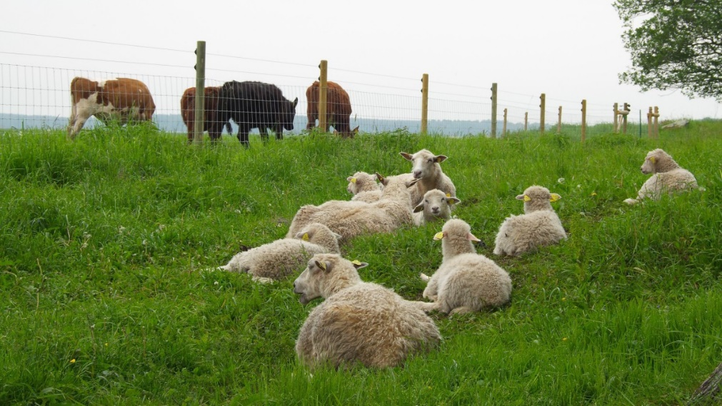
Utmaningar vid införande av regenerativt jordbruk och besättningshälsa
Ska vi ha kor och får på bete ihop?
Fördelar
Får betar delar av hagen och äter vissa ogräs som kor inte vill äta. Detta förbättrar betets kvalitet.
De vanligaste mag-tarmparasiterna som påverkar kor smittar inte får. Sammanbetning ger utspädningseffekt och minskar risk för parasiter hos kor.
Nackdelar
Får kan sprida Johne’s sjukdom, BVD och leptospiros.
Sammanbetning av kor och får kan leda till spridning av dessa sjukdomar mellan arterna.

Slide 18
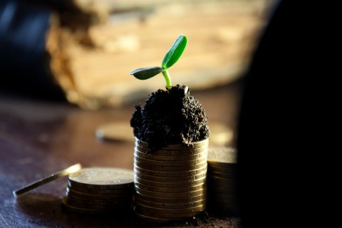
Utmaningar vid införande av regenerativt jordbruk och besättningshälsa
Säkerställa lönsamhet och hållbarhet
Öka lantbrukarnas införande av dessa metoder
Få marknaden att se mervärde och ge bättre pris
Skaffa certifiering

Slide 19
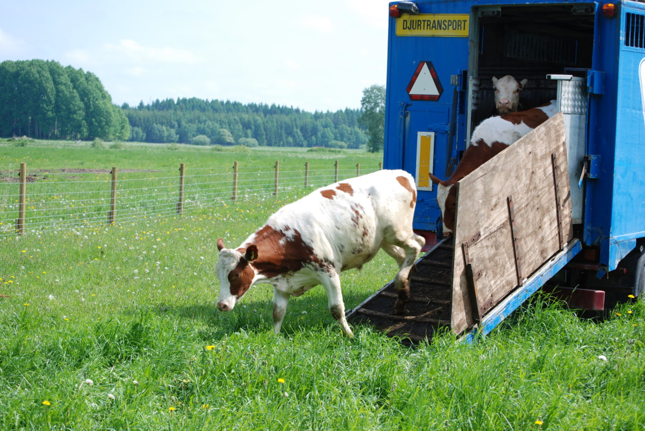
Avsnitt 3: Tillämpning i regenerativt jordbruk
Praktiska tekniker och metoder med exempel
Regelbunden hälsobedömning
Övervakning av reproduktiv hälsa
Användning av teknik för tidig upptäckt

Slide 20
Regelbunden hälsobedömning
Teknik:
Regelbundna visuella och fysiska hälsokontroller:
Kroppskonditionsbedömning: Kontrollera regelbundet
Beteendetecken: Var uppmärksam på obehag, slöhet, eller förändringar i aktivitet
Utseende: Kontrollera hud, svullnad och ovanlig sekret från ögon, öron, näsa eller vulva
Vitalparametrar: Mät temperatur och andning för att upptäcka feber eller stress.
Exempel:
En lantbrukare noterade lägre betesaktivitet hos en ko.
Vid närmare undersökning hade kon förhöjd kroppstemperatur (38,6°C) och näsflöde.
Kon isolerades direkt och veterinär kontaktades.
Tidig upptäckten förhindrade smitta – kon återhämtade sig på några dagar.

Slide 21
Övervakning av reproduktiv hälsa
Teknik:
Brunstkontroll: Övervaka tecken som ökat ljudande, oro och ridning.
Dräktighetskontroll: Följ upp beräknade kalvdatum och kontrollera kroppsliga förändringar som juverutveckling.
Efterkontroller: Kontrollera att kon brunstar om efter kalvning och inte lider av kvarbliven efterbörd eller livmoderinflammation.
Exempel:
Lantbrukaren vet att denne ska kontakta veterinär för:
Kor med flytning mer än 30 dagar efter kalvning
Kor utan brunsttecken
Kor med långvariga eller återkommande brunsttecken

Slide 22
Teknik för tidig upptäckt
Teknik:
Aktivitetsmätare/pedometrar kan användas för:
Upptäckt av hälta
Övervakning av reproduktiv hälsa
Tidig upptäckt av stress och sjukdom
Exempel:
En mjölkbonde använde pedometrar för att följa brunst hos kor.
Data visade ökad rörelse hos en ko – vilket oftast signalerar brunst.

Slide 23
Exempel på parasitkontroll i fårbesättningar
Avmaska före utsläpp om nödvändigt.
Övervakning: Genomför träckprov för att avgöra parasitbörda och behandla vid behov. Undvik onödig massbehandling för att motverka resistens.
Målparasiter: Nematoder, särskilt Nematodirus battus hos lamm på våren.
Lammbehandling: Lamm är känsliga för parasiter efter några veckor på bete och kan behöva en eller två behandlingar.
Resistenstest: Testa regelbundet effekten av behandlingar.
Vår
(behandling före bete)
Tidig till midsommar (betesäsong)
Höst
(före inhysning eller slutet av betesäsongen)
Roterande betesmarker: Minska parasitbördan genom att flytta djur mellan hagar.
Implement resistance testing: Regularly perform resistance tests to ensure the effectiveness of treatments.
Allmänna riktlinjer:
Endast behandla lamm och tackor med dålig hälsa eller hög parasitbörda enligt träckprov.
Ytterligare parasitproblem: Följ leverflundra (Fasciola hepatica) i fuktiga områden och behandla vid behov.

Slide 24

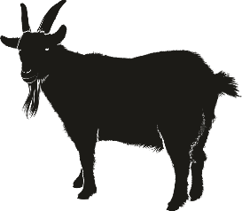
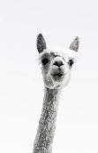
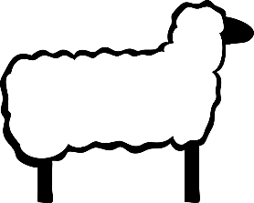
Exempel på vaccinering
Bovine coronavirus (BCV), Bovine rotavirus,
Escherichia coli F5
Clostridium perfringens,
C. chauvoei,
C. tetani
Staphylococcus aureus,
Coagulase-negative staphylococcus,
Escherichia coli,
Streptococcus uberis
Trichophyton verrucosum

Slide 25
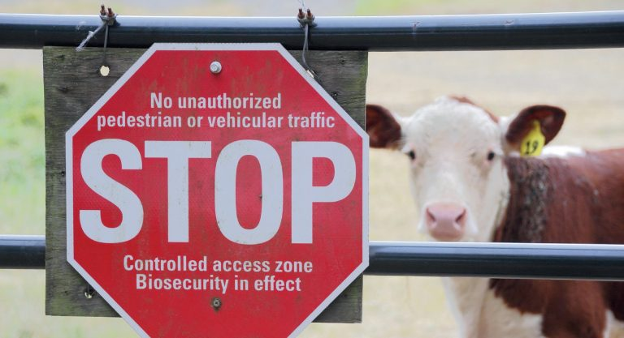
Nyckelprinciper för god biosäkerhet
Upprätta en plan med veterinär anpassad till gården. Sätt realistiska och uppnåeliga mål.
Se över planen årligen.
Isolera alla djur vid ankomst i minst 28 dagar och testa för sjukdomar.
Se till att alla besökare desinficerar sig vid ankomst. Tillhandahåll skyddskläder och skodon för besökare.

Slide 26
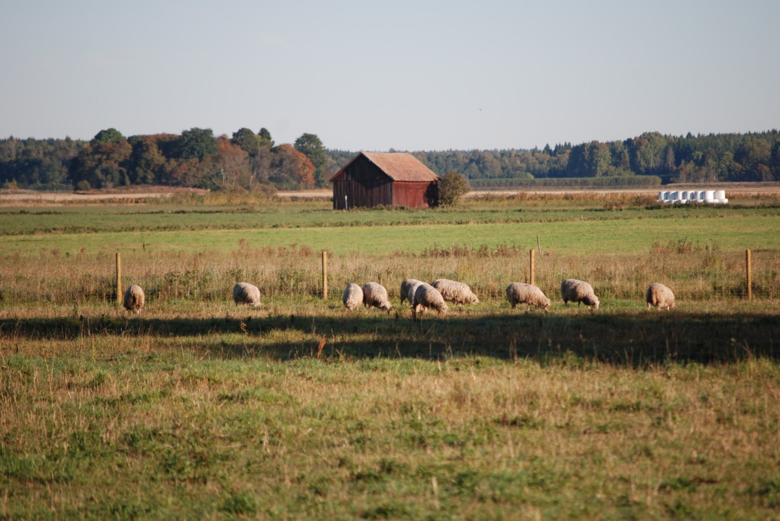
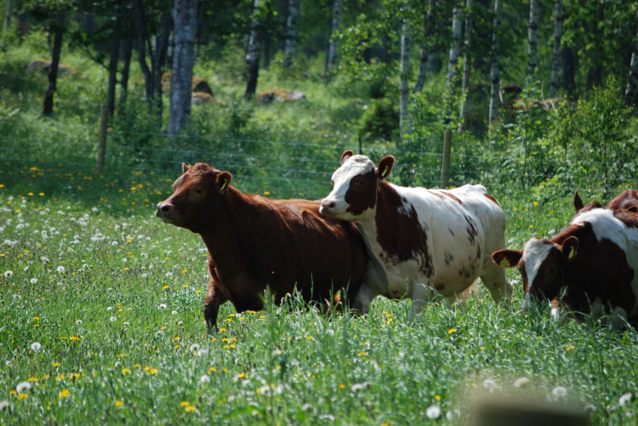
Nyckelprinciper för god biosäkerhet
Dela inte utrustning eller djurprodukter mellan gårdar.
Håll andra hemma- och vilda djur borta från foder, betesmarker och vattentillgång.
Använd endast vatten från ledningsnätet.
Underhåll gårdsstängsel.

Slide 27

Avsnitt 4: Nyckelkunskaper för yrkesutbildare inom lantbruk (VET trainers)
Sammanfattning av kunskaper VET-utbildare behöver utveckla inom detta område och hur dessa kan tillämpas i svensk kontext.

Slide 28
Observationsförmåga
Förmågan att identifiera tidiga tecken på hälsoproblem hos boskap är grundläggande.
Vad ska göras: Lär dig daglig övervakning av djur, identifiera tecken som långsam tillväxt, viktminskning, ovanligt beteende eller reproduktionsstörningar.
Hur tillämpa: Använd verkliga exempel, som förändringar i aktivitetsnivå hos djur uppmätta med pedometer, för att visa hur tidig upptäckt förebygger större problem.

Slide 29
Planering och protokollutformning
Förståelse för att skapa effektiva protokoll för besättningshälsa kring vaccination, parasitkontroll och sjukdomsförebyggande.
Vad ska göras: Visa hur man upprättar en årlig vaccinationsplan eller parasitkontrollschema.
Hur tillämpa: Anpassa protokoll efter lokal miljö och djurens behov så att de blir praktiska och hållbara..

Slide 30
Data Management
Att kunna följa och analysera hälsodata och reproduktionsregister för datadrivna beslut.
Vad ska göras: Lär dig att föra noggranna register över vaccineringar, avelsintervall, parasitbehandlingar och tillväxtdata.
Hur tillämpa: Visa hur data används för att identifiera mönster, förebygga problem och öka besättningens produktivitet.

Slide 31
Kommunikation och samarbete
Stimulera en effektiv kommunikation med veterinärer och gårdspersonal för att säkerställa snabb åtgärd.
Vad ska göras: Träna bönder/föreläsare i att tydligt beskriva symptom och dela relevanta hälsoregister vid kontakt med veterinär.
Hur tillämpa: Rollspela samtal mellan lantbrukare och veterinärer för att öka trygghet i att söka expertråd.

Slide 32
Hållbara jordbruksmetoder
Integrera besättningshälsa med mål för regenerativt jordbruk, som att förbättra jordhälsa och biologisk mångfald.
Vad ska göras: Förklara hur friska djur bidrar till jordens återhämtning och planerad betesdrift.
Hur tillämpa: Använd exempel som roterande betesdrift för att visa hur korrekt djurhantering gynnar såväl besättning som miljön.

Slide 33
3. Aktiviteter
  Aktivitet 1: Tillämpning i verkligheten

Slide 34
  Aktivitet 1: Tillämpning i verkligheten (Biosäkerhetsfokus)
Instruktioner:
Läs scenariot nedan och besvara frågorna.
Scenario: En lantbrukare introducerar 5 nya djur till sin besättning utan karantän. Två veckor senare blir flera djur, inklusive några av de nya, sjuka i luftvägsinfektion. Sjukdomen sprider sig snabbt till både unga och vuxna djur. Gården saknar biosäkerhetsprotokoll och lantbrukaren vet inte hur hen ska stoppa utbrottet.
Frågor:
Vilka biosäkerhetsmissar bidrog till utbrottet?
Vilka omedelbara åtgärder bör lantbrukaren vidta för att stoppa smittspridningen?
Hur kan ett biosäkerhetsprogram förebygga liknande utbrott i framtiden?

Slide 35
  Aktivitet 1: Tillämpning i verkligheten (Biosäkerhetsfokus)
Biosäkerhetsmissar:
Underlåtelse att karantänera nya djur
Ingen rutinmässig hälsokontroll eller dokumentation för nyanlända djur
Inga biosäkerhetsprotokoll för att kontrollera smittrisker
Långsiktigt förebyggande
Alltid karantän för nya djur 2–4 veckor innan införlivande i besättningen
Hälsojournal för alla djur, inklusive vacciner och sjukdomshistorik
Rutiner för rengöring och desinfektion av utrustning, skor och lokaler
Utbilda personal i tidig upptäckt av symptom och sjukdomsförebyggande
Omedelbara åtgärder:
Isolera sjuka djur omedelbart
Konsultera veterinär för diagnos och behandling
Begränsa rörelse av personer, utrustning och djur mellan friska och sjuka områden

Slide 36

Aktivitet 2: Planeringsövning

Slide 37
  Aktivitet 2: Planeringsövning
Instruktioner:
Gör en enkel hälsoplan för en liten gård. Fokusera på praktiska steg för att hålla djuren friska och produktiva.
Steg:
Välj ett område att fokusera på (t.ex. vaccinering eller parasitkontroll)
Skriv en enkel åtgärd för området (t.ex. "planera vaccinering", "behandla mot parasiter")
Sätt en enkel tidsram (t.ex. "var 6:e månad")

Slide 38
  Aktivitet 2: Planeringsövning
Exempel på enkel hälsoplan för besättning
Hälsoområde | Åtgärd | När?
Vaccination | Ge årlig vaccination. | Vår
Parasikontrol | Avmaska regelbundet | var 6 månader

Slide 39
4. Kunskapskontroll
Svara på följande frågor om besättningshälsa och biosäkerhet.

Slide 40
4. Kunskapskontroll
Fråga 1: Sant eller falskt:
Att introducera nya djur utan karantän ökar risken för sjukdomsutbrott.
Svar: Sant

Slide 41
4. Kunskapskontroll
Kunskapskontroll – fråga 2
Vilket av följande är INTE en biosäkerhetsåtgärd?
A. Karantän av nya djur
B. Regelbunden desinficering av utrustning
C. Roterande betesdrift
D. Tillåta besökare att gå in utan rengjorda skor
Svar: D. Tillåta besökare att gå in utan rengjorda skor

Slide 42
4. Kunskapskontroll
Kunskapskontroll – fråga 3
Sant eller falskt:
Vaccinationsscheman bidrar till att minska miljöstress hos djur och öka produktiviteten.
Svar: Sant

Slide 43

Reproduktion och besättningshälsa
Tack så mycket
Besättningshälsa: En nyckelsten för resilienta ekosystem i regenerativt jordbruk
PROJEKTNUMMER:2023-1-SE01-KA220-VET-000160614
Finansierat av Europeiska unionen. Åsikter och slutsatser är författarnas egna och representerar inte nödvändigtvis EU eller Universitets- och högskolerådet (UHR). EU och bidragsgivare ansvarar inte för innehållet.

